Slide 1

Projet fil rouge
Réalisation d’une application de chat
Réalisé par :
Elrhazi Mohsen
Encadré par :
M. AZIZ BENMALLOUK

Slide 2
Plan
Introduction
Problématique
Solution proposée
Outils et technologies utilisées
Conception UML
Conclusion
Notes:
Nous vous présentons le travail réalisé selon le plan suivant :
Nous commençons par introduire le contexte général du projet
Suivi par l’analyse et les spécifications
Nous aborderons par la suite la conception de notre solution
Nous exposerons après la mise en œuvre du projet
Pour terminer par une conclusion qui synthétise notre travail et présente quelques perspectives

Slide 3
Introduction
Problématique
Solution proposée
Conception UML
Technologies utilisées
Conclusion
Contexte
Objectif du projet
Ce projet a été réalisé dans le cadre de ma formation en développement web a youcode .
Il s'agit d'une application web de messagerie en temps réel développée avec Laravel et la technologie Pusher.

Slide 4
Introduction
Problématique
Solution proposée
Conception UML
Technologies utilisées
Conclusion
Contexte
Objectif du projet
L'objectif principal est de permettre aux utilisateurs de communiquer instantanément via une interface simple.
Caractéristiques principales :
✓ Communication 1-to-1 et en groupe
✓ messages en temps réel
✓ Historique des messages
✓ Historique des conversations

Slide 5

Introduction
Problématique
Solution proposée
Conception UML
Technologies utilisées
Conclusion
Défis
Dans un monde de plus en plus connecté, la communication instantanée est devenue un besoin fondamental pour les utilisateurs.
Les applications de messagerie doivent offrir une réactivité immédiate, sans rechargement de page, tout en étant simples à utiliser et accessibles depuis n’importe quel navigateur.
Comprendre le fonctionnement des WebSockets
Mettre en place la communication en temps réel
Assurer l’envoi et la réception instantanée des messages sans recharger la page

Slide 6

Introduction
Problématique
Solution proposée
Conception UML
Technologies utilisées
Conclusion
Pusher
Pour résoudre la problématique de la communication en temps réel, j'ai intégré Pusher, une solution basée sur WebSockets. Cela permet une transmission instantanée des messages entre les utilisateurs, sans nécessiter de rafraîchissement de la page, garantissant ainsi une expérience fluide et réactive.

Slide 7
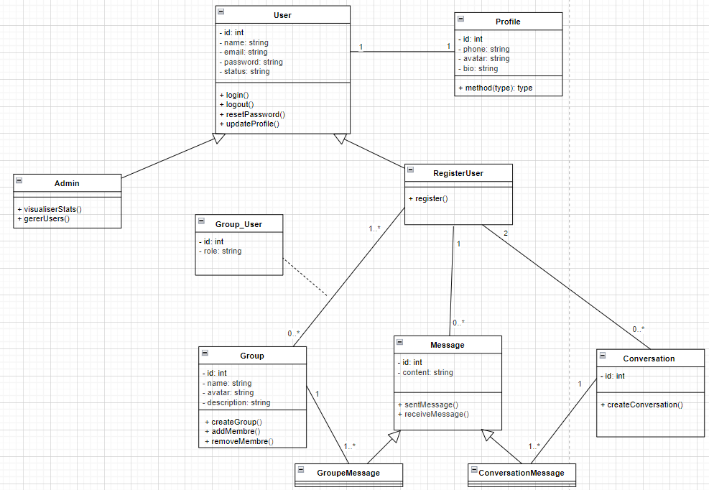
Introduction
Problématique
Solution proposée
Conception UML
Technologies utilisées
Conclusion
Diagramme de classe
Diagramme de use case
ERD

Slide 8
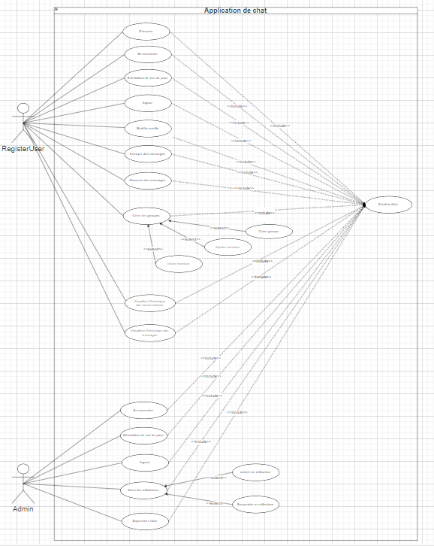
Introduction
Problématique
Solution proposée
Conception UML
Technologies utilisées
Conclusion
Diagramme de classe
Diagramme de use case
ERD

Slide 9
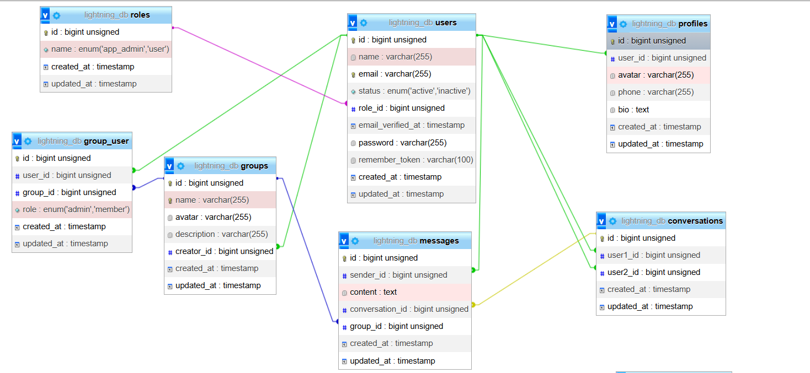
Introduction
Problématique
Solution proposée
Conception UML
Technologies utilisées
Conclusion
Diagramme de classe
Diagramme de use case
ERD

Slide 10















Introduction
Problématique
Solution proposée
Conception UML
Technologies utilisées
Conclusion
Frontend
Backend
Environnement de développement
gestion de projet
Modélisation & conception

Slide 11
Introduction
Problématique
Solution proposée
Conception UML
Technologies utilisées
Conclusion
Ce projet m’a permis de renforcer mes compétences en développement web et d’explorer la communication en temps réel avec Pusher. Il a été une expérience enrichissante sur les plans technique et organisationnel.
Merci pour votre attention

